Slide 1
Aan de slag met energiebesparing

Slide 2
Wie is er al actief met energie besparen?
Wat ben je anders gaan doen?
Waar ben je enthousiast over…

Slide 3
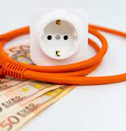
Energiebesparen =
Beter voor je beurs
Beter voor het klimaat
Nieuw handig gedrag
Gewoon leuk, je wordt er steeds beter in!
Een nieuw soort sport; bespaarsport.

Slide 4
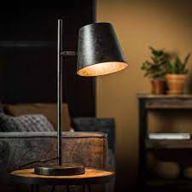
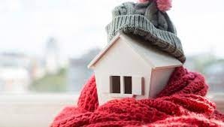
Gas, stroom en water besparen…
En toch prettig warm in huis
Voldoende licht
Lekker douchen

Slide 5
CV-installatie
www.Zetmop60.nl
Met de huidige prijzen is het €140 i.p.v. €60

Slide 6
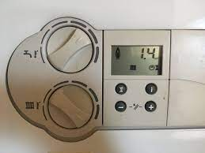
Warm tapwater
Ecostand i.p.v. Comfortstand

Slide 7
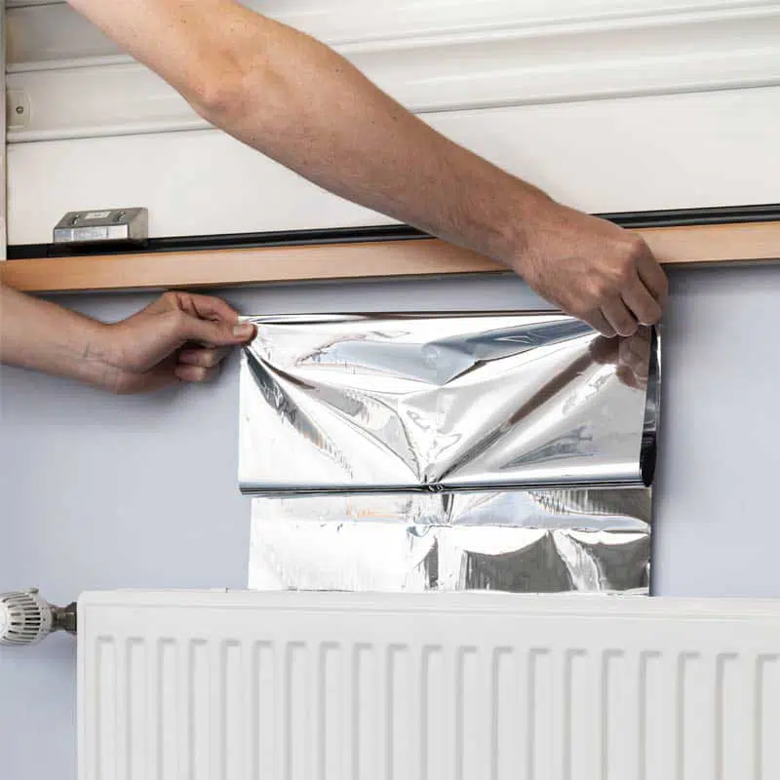
Radiatorfolie
Elke m2 radiatorfolie geeft besparing van 10 kuub gas. (€30 p.j)
De muur achter de radiator wordt minder opgewarmd.
Radiatorfolie plaats je tegen de radiator aan. Magneetjes zijn handiger dan tape. (tip: Wibra 0,68)

Slide 8
Verlichting
Met led bespaar je heel veel en direct!
Led op: led lampen worden goedkoper in aanschaf en de kWh is nu eerder 70 cent i.p.v. 22,5 cent. Dus x3

Slide 9
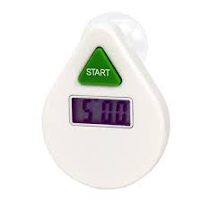
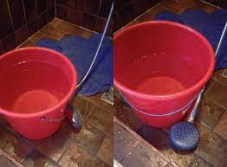
Korter en kouder douchen = veel gas besparen
Met een douchetimer hou je de tijd in de gaten.
Douchen zolang als een muzieknummer duurt kan ook handig zijn.
Besparende douchekop helpt met waterbesparen & dus ook gas.

Slide 10
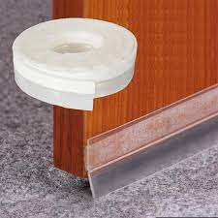
Brievenbusborstel & tochtstrips

Slide 11
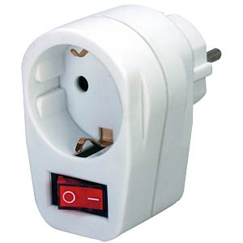
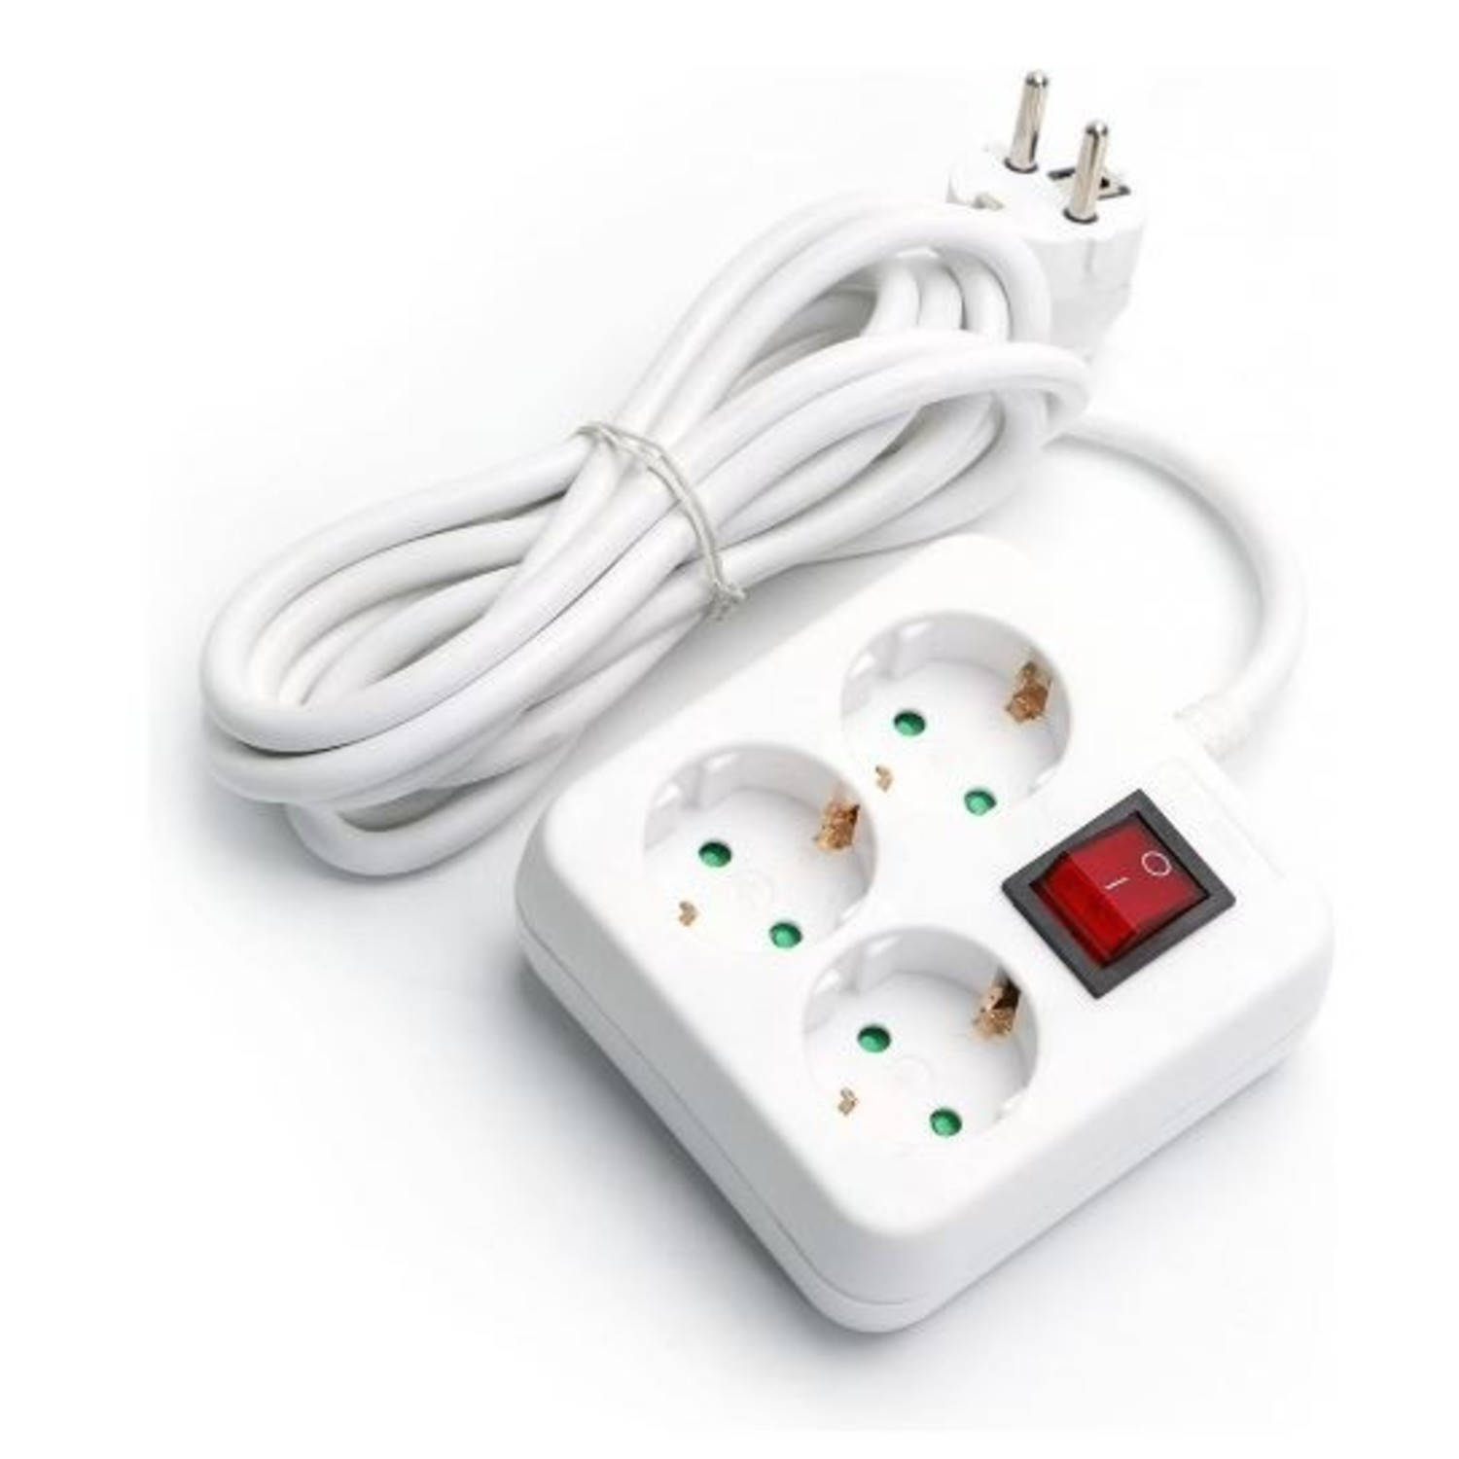
Sluipverbruik
Bespaarstekker

Slide 12
Ventileren!
Voorkomt schimmel
Droge lucht verwarmt sneller, dus scheelt op de gasrekening.
Geventileerde ruimtes zijn beter voor de gezondheid

Slide 13
Vraag aan:
De energiecoach – plan nú meteen een afspraak!
Bespaarpakket van €50,00 via Tûk wenjen

Slide 14
Jullie energiecoach
Via Tûk Wenjen aanvragen
Zelf enthousiast en energieambassadeur worden? Geef je op voor de training energieambassadeur of wordt zelf energiecoach.

